Slide 1

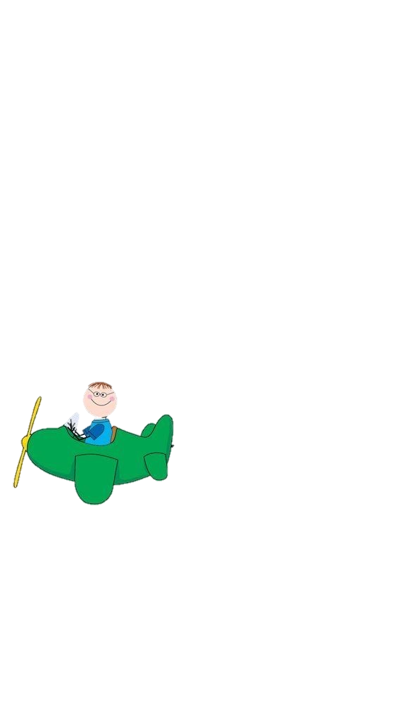
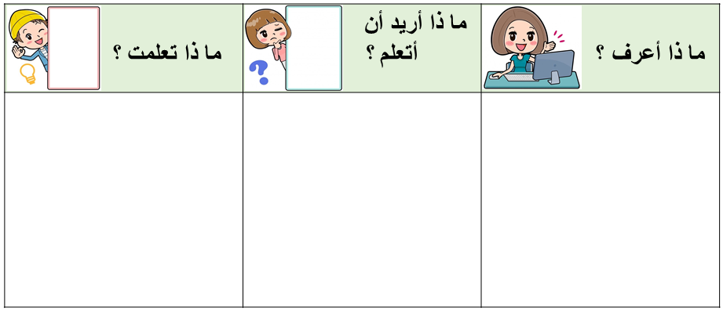

القسمة على ٨ وعلى ٩
٧ – ٤
الفصل السابع : القسمة ٢

Slide 2



القسمة على ٨ وعلى ٩
٧ – ٤
الفصل السابع : القسمة ٢
لوحة الرموز المجاورة تبين عدد الطلاب وعدد الزيارات للمتحف ، إذا كان عدد الطلاب الذين قاموا بزيارة المتحف مرتين أو أكثر ٣٢ طالباً ، فكم ( ) سأرسمها لأمثل عدد الطلاب في الصف ؟
أستعد
فكرة الدرس
أستعمل النماذج وطرائق أخرى لأجد ناتج القسمة على ٨ وعلى ٩
أستعمل الحقائق المترابطة لأجد ناتج القسمة
أقسم ٣٢ طالباً مجموعات متساوية في كل منها ٨ طلاب
لذا فإنني سأرسم ٤ ( ) في هذا الصف
إذن ٣٢ ÷ ٨ = ٤
إذن ٣٢ ÷ ٨ = ٤
١٢٥

Slide 3



القسمة على ٨ وعلى ٩
٧ – ٤
الفصل السابع : القسمة ٢
أستعمل الطرح المتكرر
مثال من واقع الحياة
التربية الفنية : عملت علياء و ٨ من صديقاتها ٢٧ نجمة ورقية. إذا وزعت بينهن بالتساوي ، فكم نجمة تأخذ كل واحدة منهن ؟
لمعرفة عدد النجوم أجد ناتج قسمة ٢٧ ÷ ٩ أو
أطرح العدد ٩ ثلاث مرات للوصول إلى الصفر
إذن ٢٧ ÷ ٩ = ٣ أو
أي أن كل واحدة منهن ستأخذ ٣ نجوم ورقية
١٢٦

Slide 4


القسمة على ٨ وعلى ٩
٧ – ٤
الفصل السابع : القسمة ٢
أتــأكــد: أستعمل الحقائق المترابطة أو الطرح المتكرر لأجد ناتج القسمة :
٦
= ٢
= ١
أتحدث : كيف تساعدني حقائق الضرب على التأكد من صحة ناتج القسمة ؟
٣٦ ÷ ٩ = ٤ أعمال فنية
١٢٦

Slide 5

القسمة على ٨ وعلى ٩
٧ – ٤
الفصل السابع : القسمة ٢
أتــدرب وأحـل المـسائل : أستعمل الحقائق المترابطة أو الطرح المتكرر لأجد ناتج القسمة :
٦
١٠
= ٣
= ٢
٦
٥
٤
٦
٥
٤
١٢٧

Slide 6
القسمة على ٨ وعلى ٩
٧ – ٤
الفصل السابع : القسمة ٢
أتــدرب وأحـل المـسائل : أستعمل الحقائق المترابطة أو الطرح المتكرر لأجد ناتج القسمة :
٥٤ - ٣٦ = ١٨ علبة متبقية
١٨ ÷ ٩ = ٢ صندوق
٢٤ ÷ ٨ = ٣ هدايا
١٢٧

Slide 7
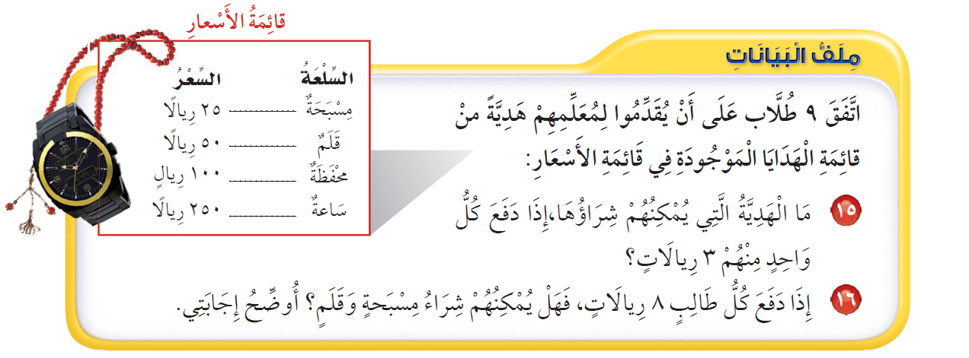

القسمة على ٨ وعلى ٩
٧ – ٤
الفصل السابع : القسمة ٢
أتــدرب وأحـل المـسائل : أستعمل الحقائق المترابطة أو الطرح المتكرر لأجد ناتج القسمة :
٩ × ٨ = ٧٢ ريال
٩ × ٣ = ٢٧ ريال
مسبحة
٧٥ > ٧٢ لذلك لا يمكنهم شراء مسبحة وقلم
٢٥ + ٥٠ = ٧٥ ريال
١٢٧

Slide 8

القسمة على ٨ وعلى ٩
٧ – ٤
الفصل السابع : القسمة ٢
١٠ × ٨ = ٨٠
٨٠ ÷ ٨ = ١٠
إجابة ممكنة : اشترى خالد ٨ علب عصير ، فإذا دفع للبائع ٢٤ ريالاً ، فما ثمن العلبة الواحدة ؟
١٢٧

Slide 9

القسمة على ٨ وعلى ٩
٧ – ٤
الفصل السابع : القسمة ٢
١٢٨

